Slide 1


ΧΗΜΙΚΟ ΣΤΟΙΧΕΙΟ :
➲ Η καθορισμένη ουσία που :
➢ δεν διασπάται σε απλούστερες.
➢ αποτελείται από άτομα με
τον ίδιο ατομικό αριθμό.
Πόσα χημικά στοιχεία έχουν ανακαλυφθεί
118

Slide 2

ΣΥΓΧΡΟΝΟΣ ΠΕΡΙΟΔΙΚΟΣ ΠΙΝΑΚΑΣ
Περιοδικός νόμος του Moseley (1913):
Οι ιδιότητες των στοιχείων είναι περιοδική συνάρτηση του ατομικού αριθμού τους
₁H
₂He
₃Li
₄Be
₅B
₆C
₇N
₈O
₉F
₁₀Ne
₁₁Na
₁₂Mg
₁₃Al
₁₄Si
₁₅P
₁₆S
₁₇Cl
₁₈Ar

Slide 3
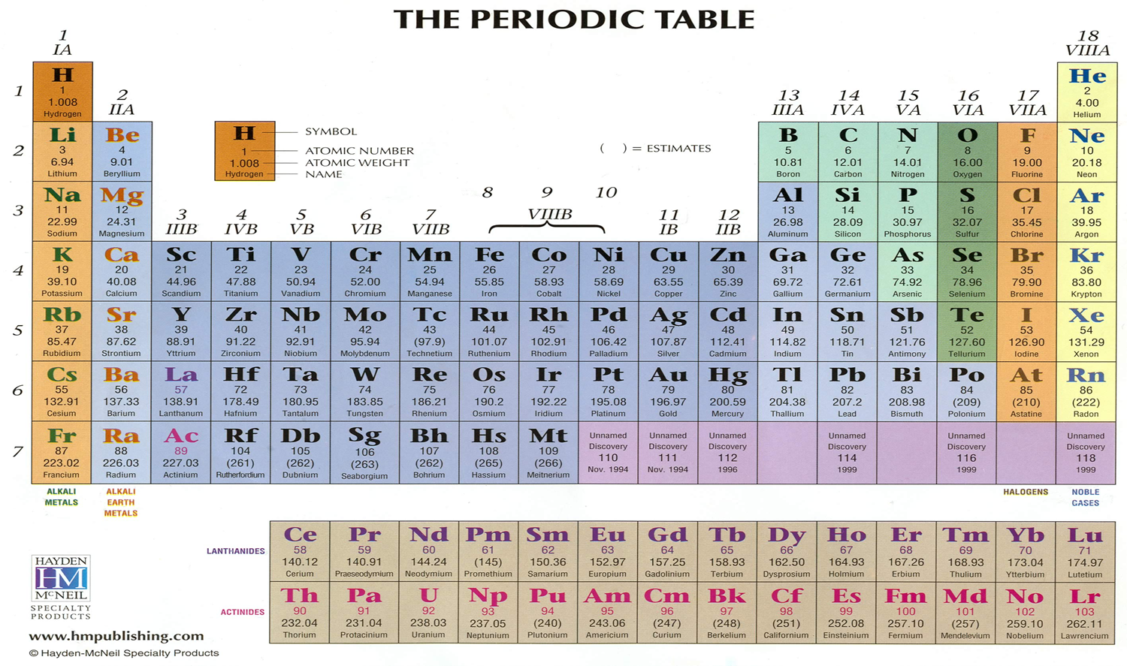
Στοιχεία με παρόμοιες ιδιότητες !
ΣΥΓΧΡΟΝΟΣ ΠΕΡΙΟΔΙΚΟΣ ΠΙΝΑΚΑΣ
Η κατακόρυφη στήλη
Συνολικά 18
Η οριζόντια γραμμή
ΟΜΑΔΑ
ΠΕΡΙΟΔΟΣ
Συνολικά 7

Slide 4
ΣΥΓΧΡΟΝΟΣ ΠΕΡΙΟΔΙΚΟΣ ΠΙΝΑΚΑΣ
ΟΜΑΔΕΣ:18
ΚΥΡΙΕΣ (Α)
8
ΔΕΥΤΕΡΕΥΟΥΣΕΣ (Β)
10
ΟΜΑΔΕΣ:18
VIIIΑ
ΙΑ
VIIΑ
1
ΙΙΑ
ΙΙΙΑ
ΙVΑ
VΑ
VIΑ
18
H
2
VΙΙΙΒ
13
14
15
16
17
He
ΙΙΙΒ
VΒ
VΙΙΒ
Li
Be
ΙVΒ
VΙΒ
ΙΒ
ΙΙΒ
Β
C
N
O
F
Ne
Na
Mg
3
4
5
6
7
8
9
10
11
12
Al
Si
P
S
Cl
Ar
K
Ca
ΣΤΟΙΧΕΙΑ ΜΕΤΑΠΤΩΣΗΣ
(ΜΕΤΑΒΑΤΙΚΑ ΣΤΟΙΧΕΙΑ)
Ge
As
Se
Br
Kr
Rb
Sr
Sb
Te
I
Xe
Cs
Ba
Po
At
Rn
Fr
Ra
Λανθανίδες
Ακτινίδες

Slide 5
ΤΟΜΕΙΣ ΠΕΡΙΟΔΙΚΟΥ ΠΙΝΑΚΑ
ΙΑ
Μέταλλα
VIIΑ
VIIIΑ
1
Αμέταλλα
ΙΙΙΑ
ΙVΑ
VΑ
VIΑ
18
ΙΙΑ
1
H
2
Μεταλλοειδή
13
14
15
16
17
He
2
Li
Be
Ευγενή αέρια
Β
C
N
O
F
Ne
3
Na
Mg
Al
Si
P
S
Cl
Ar
4
K
Ca
Sc
Ti
V
Cr
Mn
Co
Ni
Cu
Zn
Gd
Ga
Ge
As
Se
Br
Kr
5
Rb
Sr
Y
Zr
Nb
Mo
Tc
Ru
Rh
Pd
Ag
Cd
In
Sn
Sb
Te
I
Xe
Cs
Ba
La
6
Hf
Ta
W
Re
Os
Ir
Pt
Au
Hg
Tl
Pb
Bi
Po
At
Rn
7
Fr
Sr
Ac
Rf
Db
Sg
Bh
Hs
Mt
Ds
Rg
Cp
Uut
Uuq
Uup
Uuh
Uus
Λανθανίδες
Ce
Pr
Nd
Pm
Sm
Eu
Gd
Tb
Dy
Ho
Er
Tm
Yb
Ακτινίδες
Th
Pa
U
Np
Pu
Am
Cm
Bk
Cf
Es
Fm
Md
No

Slide 6
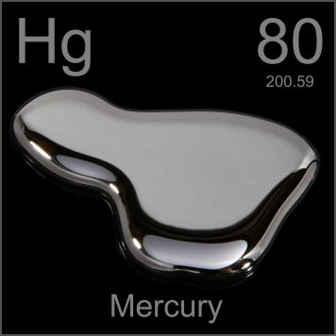

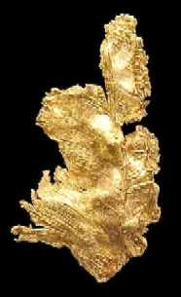
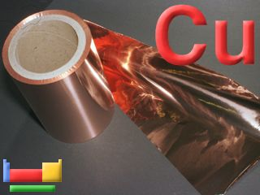
Ιδιότητες ΜΕΤΑΛΛΩΝ
Στερεά (εκτός Hg : υγρός)
Αργυρόλευκο χρώμα
(εκτός, Au : κίτρινο,
Cu : κόκκινος)
3) Μεταλλική λάμψη
4) Ελατά και όλκιμα
5) Καλοί αγωγοί θερμότητας και ηλεκτρισμού
Ti

Slide 7
Aλκάλια (εκτός Η)
Ευγενή αέρια
Aλκαλικές γαίες
Aλογόνα
Γαίες
1
18
_{H}
2
13
14
15
16
17
He
Li
Be
Β
F
Ne
Na
Mg
Αl
Cl
Ar
K
Ca
Ga
Br
Kr
Rb
Sr
In
I
Xe
Cs
Ba
Tl
At
Rn
Fr
Ra
Λανθανίδες
Ακτινίδες

Slide 8
ΣΥΓΧΡΟΝΟΣ ΠΕΡΙΟΔΙΚΟΣ ΠΙΝΑΚΑΣ
1
18
ΙΑ
2
13
14
15
16
17
VIIIΑ
H
ΙΙΑ
He
ΙΙΙΑ
VIΑ
VΑ
VIIΑ
1
2
3
4
5
6
7
ΙVΑ
Li
Be
B
C
N
O
F
Ne
Na
Mg
Al
Si
P
S
Cl
Ar
K
Ca
Β ΟΜΑΔΕΣ
Ga
Ge
As
Se
Br
Kr
Rb
Sr
In
Sn
Sb
Te
I
Xe
Cs
Ba
Tl
Pb
Bi
Po
At
Rn
Fr
Ra
Nh
Fl
Mc
Lv
Ts
Og

Slide 9
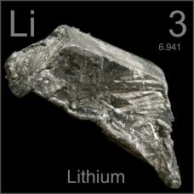
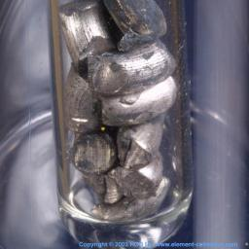
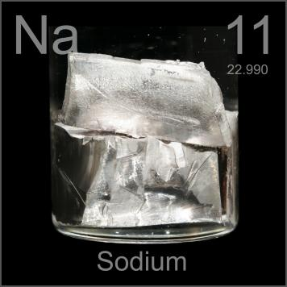
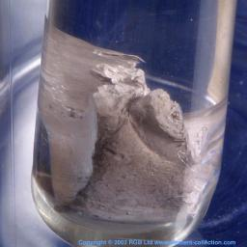
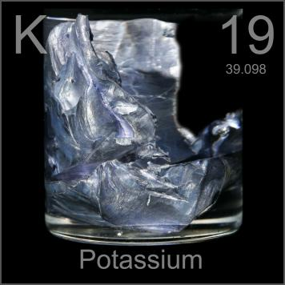
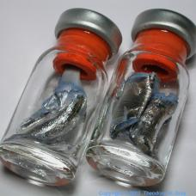
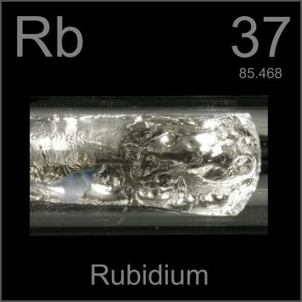
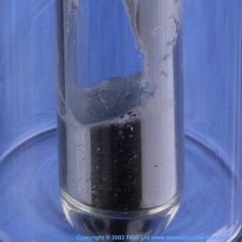
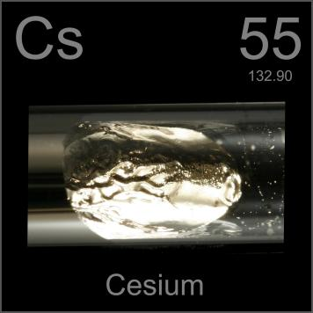
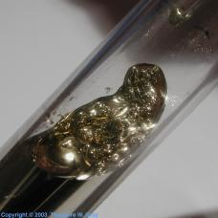
ΑΛΚΑΛΙΑ
ΙΑ (1) ομάδα
2
3
4
5
6
1
2

Slide 10
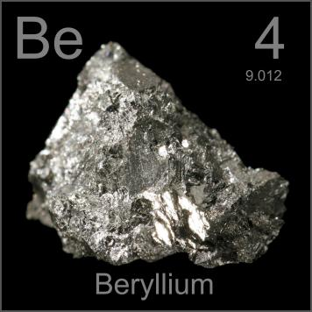
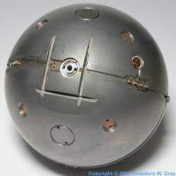
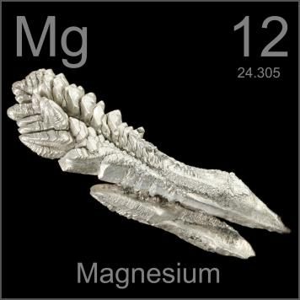
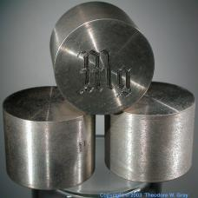
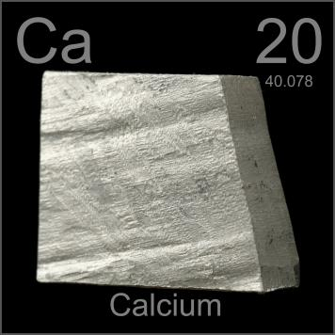
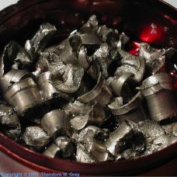
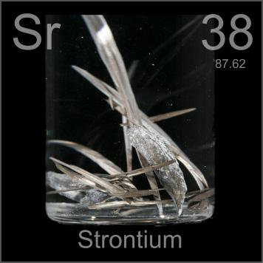
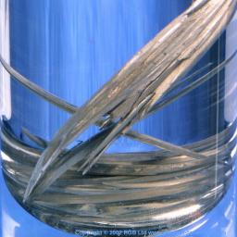
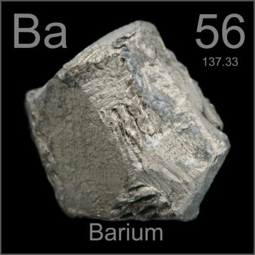
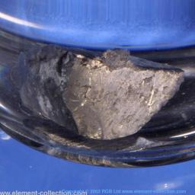
ΑΛΚΑΛΙΚΕΣ ΓΑΙΕΣ
ΙΙΑ (2) ομάδα
2
3
4
5
6
2

Slide 11
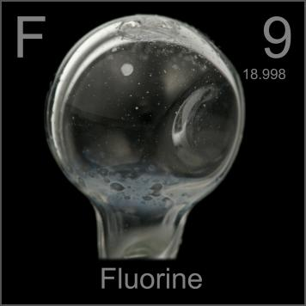
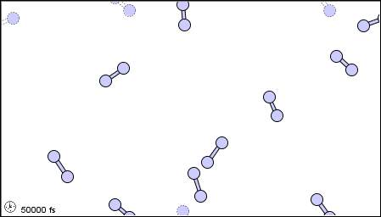
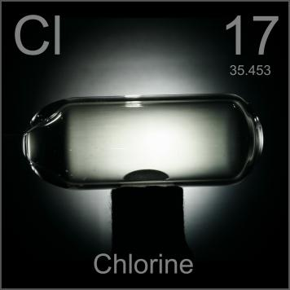
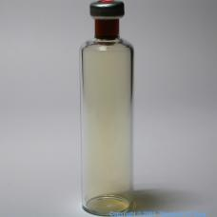
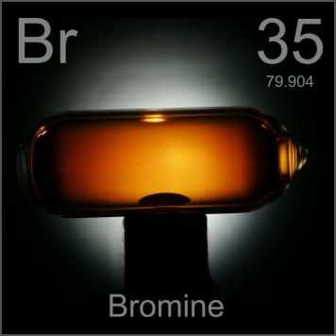
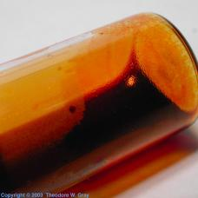
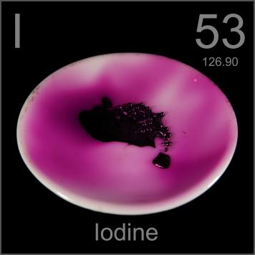
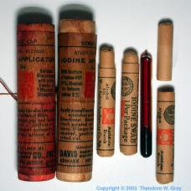
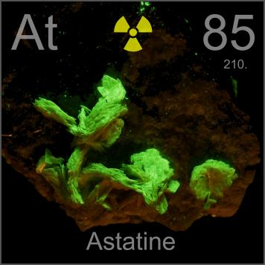
ΤΑ ΑΛΟΓΟΝΑ
VΙΙΑ (17) ομάδα
2
3
4
5
6

Slide 12

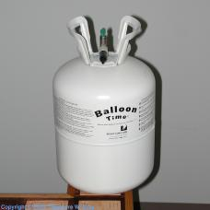
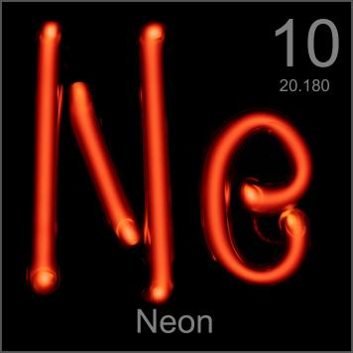
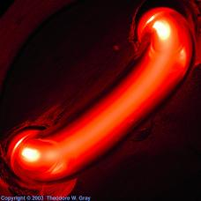
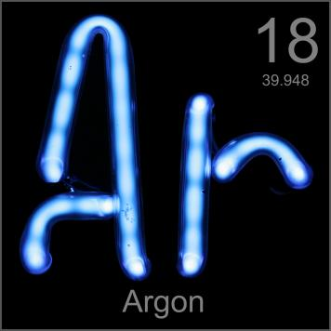
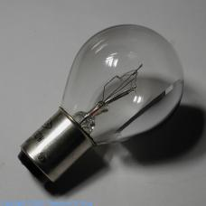
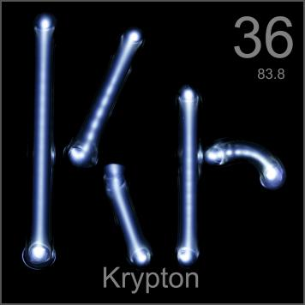
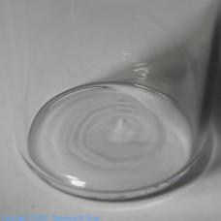
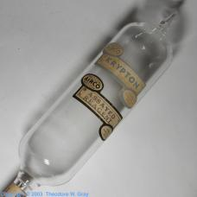
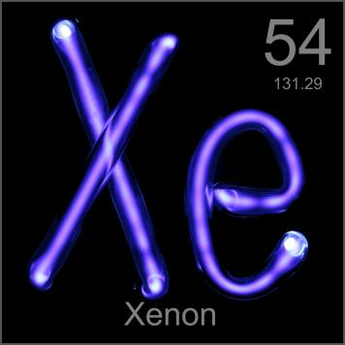
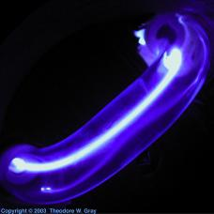
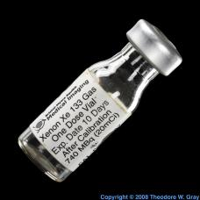
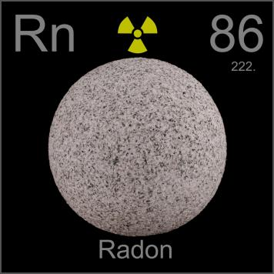
ΤΑ EΥΓΕΝΗ ΑΕΡΙΑ
VΙΙΙΑ (18) ομάδα
1
2
3
4
5
6

Slide 13
Σε μια ομάδα :
Από πάνω προς τα κάτω (καθώς αυξάνεται ο ατομικός αριθμός ) :
Οι ιδιότητες
(π.χ. σημείο βρασμού – πυκνότητα) παρουσιάζουν βαθμιαία αύξηση
Σημείο βρασμού
17η
Πυκνότητα
F
-188,4 ^{ο}C
0,001696 g/mL
Cl
-34,6 ºC
0,003214 g/mL
Br
58,78 ºC
3,119 g/mL
I
184 ºC
4,93 g/mL
At
337 ºC

Slide 14
Κατά μήκος μιας περιόδου :
Οι ιδιότητες μεταβάλλονται προοδευτικά :
Ελαττώνεται ο μεταλλικός χαρακτήρας και ταυτόχρονα αυξάνεται ο αμεταλλικός χαρακτήρας.
2^{η} περίοδος
Li
Be
B
C
N
O
F
Ne
μέταλλα
αμέταλλα
Μεταλλοειδές
Ευγενές αέριο

Slide 15
ΧΡΗΣΙΜΟΤΗΤΑ ΠΕΡΙΟΔΙΚΟΥ ΠΙΝΑΚΑ
1) ΑΝΑΚΑΛΥΨΗ ΝΕΩΝ ΣΤΟΙΧΕΙΩΝ
2) ΔΙΕΥΚΟΛΥΝΣΗ ΜΕΛΕΤΗΣ :
➢ φυσικών – χημικών ιδιοτήτων
➢ τρόπων παρασκευής των στοιχείων
3) ΔΥΝΑΤΟΤΗΤΑ ΠΡΟΒΛΕΨΗΣ ΣΥΜΠΕΡΙΦΟΡΑΣ ΣΤΟΙΧΕΙΟΥ

Slide 16
Ο Περιοδικός Πίνακας, είναι το πιο χρήσιμο εργαλείο των Χημικών !

Slide 17

Για το σπίτι !
Από το σχολικό βιβλίο :
Θεωρία : σελ. 47-51
Ερωτήσεις - Ασκήσεις (σελ. 73) : 26

Slide 18
ΣΥΓΧΡΟΝΟΣ ΠΕΡΙΟΔΙΚΟΣ ΠΙΝΑΚΑΣ
1
18
ΙΑ
2
13
14
15
16
17
VIIIΑ
H
ΙΙΑ
He
ΙΙΙΑ
VIΑ
VΑ
VIIΑ
1
2
3
4
5
6
7
ΙVΑ
Li
Be
B
C
N
O
F
Ne
Na
Mg
Al
Si
P
S
Cl
Ar
K
Ca
Β ΟΜΑΔΕΣ
Ga
Ge
As
Se
Br
Kr
Rb
Sr
In
Sn
Sb
Te
I
Xe
Cs
Ba
Tl
Pb
Bi
Po
At
Rn
Fr
Ra
Nh
Fl
Mc
Lv
Ts
Og

Slide 19
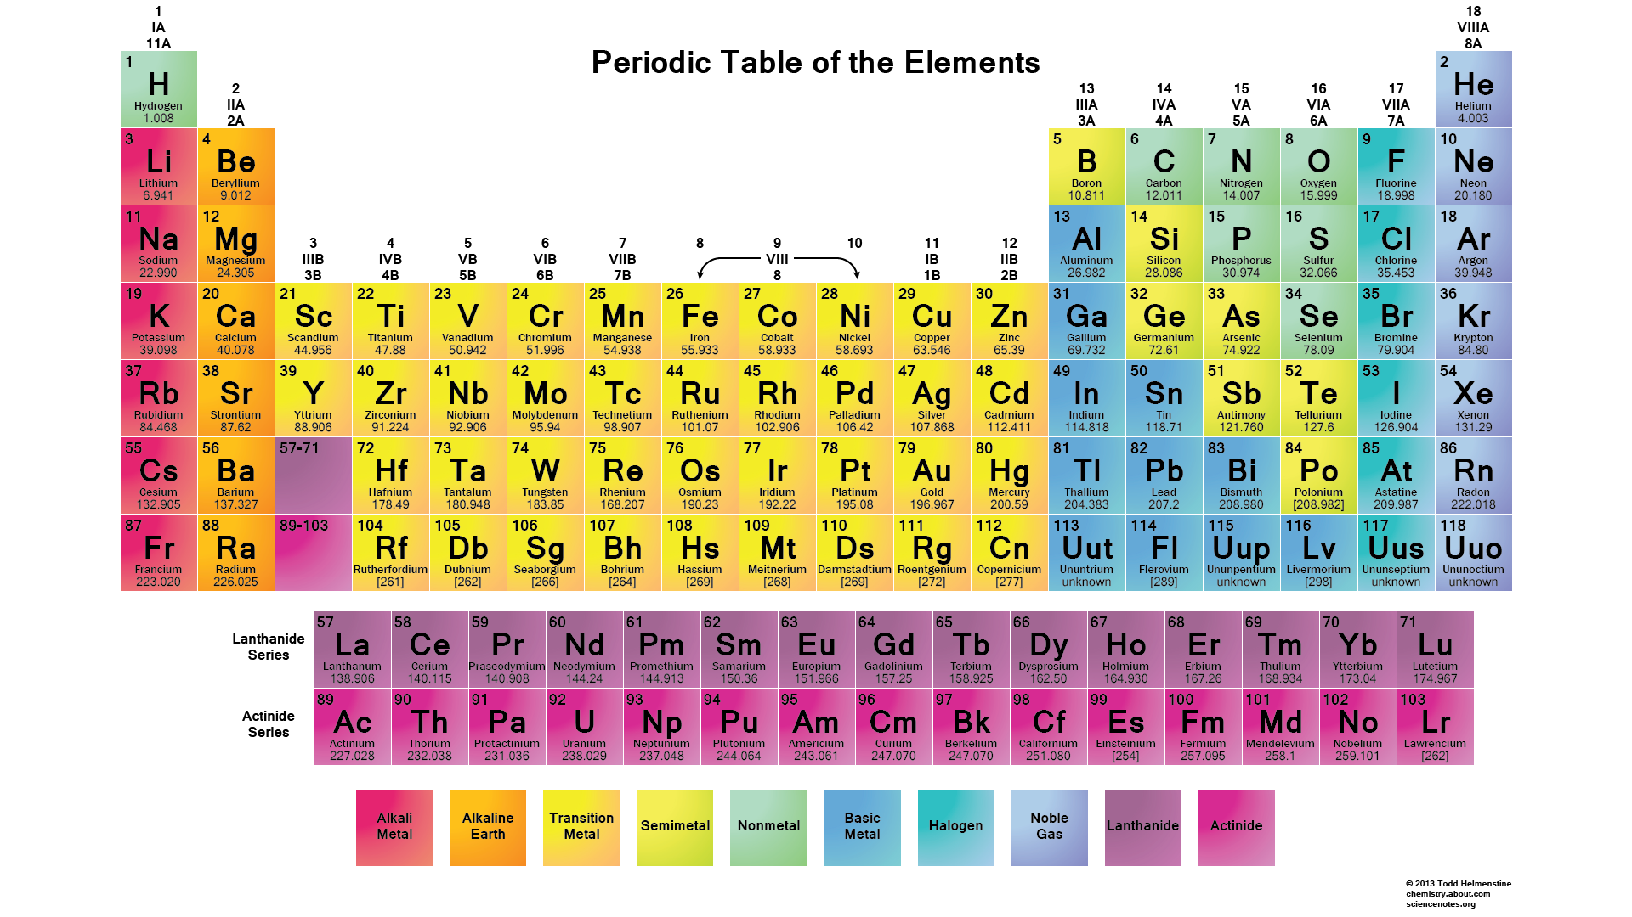
ΣΥΓΧΡΟΝΟΣ ΠΕΡΙΟΔΙΚΟΣ ΠΙΝΑΚΑΣ
http://www.periodictable.com/
http://www.rsc.org/periodic-table
http://www.ptable.com/?lang=el
http://www.animatedsoftware.com/elearning/Periodic%20Table/AnimatedPeriodicTable.swf
http://www.theodoregray.com/PeriodicTable/index.html
http://www.chemiestun.de/pse.php?format=bohr

Slide 20



ΣΥΓΧΡΟΝΟΣ ΠΕΡΙΟΔΙΚΟΣ ΠΙΝΑΚΑΣ
https://play.google.com/store/search?q=periodic%20table

Slide 21
ΗΛΕΚΤΡΟΝΙΚΗ ΔΟΜΗ ⇔ ΘΕΣΗ σε Περιοδικό Πίνακα
Στοιχεία που ανήκουν στην ίδια ΟΜΑΔΑ, έχουν τον
ίδιο αριθμό ηλεκτρονίων στην εξωτερική τους στιβάδα
 Ο αύξοντας αριθμός της ομάδας ταυτίζεται με τον αριθμό των ηλεκτρονίων στην εξωτερική τους στιβάδα
 ΙΑ (1) ομάδα ⇔ 1e⁻ σε εξωτερική στιβάδα
 ΙΙΑ (2) ομάδα ⇔ 2e⁻ σε εξωτερική στιβάδα
 ΙΙΙΑ (13) ομάδα ⇔ 3e⁻ σε εξωτερική στιβάδα
 ΙVΑ (14) ομάδα ⇔ 4e⁻ σε εξωτερική στιβάδα
 VΑ (15) ομάδα ⇔ 5e⁻ σε εξωτερική στιβάδα
 VIΑ (16) ομάδα ⇔ 6e⁻ σε εξωτερική στιβάδα
 VΙΙΑ (17) ομάδα ⇔ 7e⁻ σε εξωτερική στιβάδα
 VΙΙΙΑ (18) ομάδα ⇔ 8e⁻ σε εξωτερική στιβάδα

Slide 22
ΗΛΕΚΤΡΟΝΙΚΗ ΔΟΜΗ ⇔ ΘΕΣΗ σε Περιοδικό Πίνακα
2) Στοιχεία που ανήκουν στην ίδια ΠΕΡΙΟΔΟ, έχουν τα ηλεκτρόνια τους κατανεμημένα στον ίδιο αριθμό στιβάδων.
 Ο αύξοντας αριθμός της περιόδου ταυτίζεται με τον αριθμό των στιβάδων στις οποίες έχουν κατανεμηθεί τα ηλεκτρόνια.
 1^{η} περίοδος ⇔ Ηλεκτρόνια σε 1 στιβάδα : Κ
 2^{η} περίοδος ⇔ Ηλεκτρόνια σε 2 στιβάδες : Κ, L
 3^{η} περίοδος ⇔ Ηλεκτρόνια σε 3 στιβάδες : Κ, L, Μ
 4^{η} περίοδος ⇔ Ηλεκτρόνια σε 4 στιβάδες : Κ, L, Μ, Ν
 5^{η} περίοδος ⇔ Ηλεκτρόνια σε 5 στιβάδες : Κ, L, Μ, Ν, Ο
 6^{η} περίοδος ⇔ Ηλεκτρόνια σε 6 στιβάδες : Κ, L, Μ, Ν, Ο, P
 7^{η} περίοδος ⇔ Ηλεκτρόνια σε 7 στιβάδες : Κ, L, Μ, Ν, Ο, P, Q

Slide 23



ΕΦΑΡΜΟΓΗ 2 . Στοιχείο Χ έχει τρεις στιβάδες και 4 ηλεκτρόνια στην εξωτερική στιβάδα.
Να βρεθεί η ομάδα και η περίοδος που ανήκει αυτό το στοιχείο.
ΗΛΕΚΤΡΟΝΙΚΗ ΔΟΜΗ ⇔ ΘΕΣΗ σε Περιοδικό Πίνακα
3 στιβάδες
⇒
3^{η} περίοδο !
4 e⁻ σε εξωτερική στιβάδα
⇒
ΙVA (14) ομάδα

Slide 24
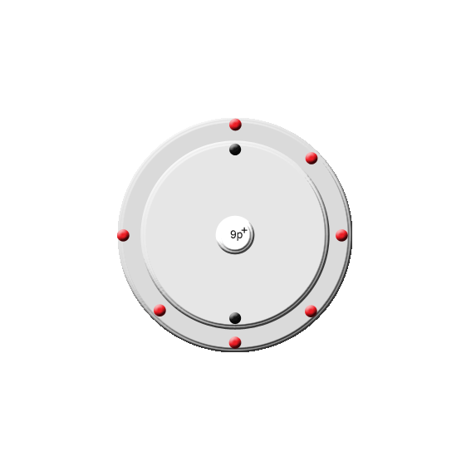
Παράδειγμα 2.2. (σελ49) Στοιχείο Χ έχει ατομικό αριθμό 9.
Να βρεθεί η ομάδα και η περίοδος που ανήκει αυτό το στοιχείο.
ΗΛΕΚΤΡΟΝΙΚΗ ΔΟΜΗ ⇔ ΘΕΣΗ σε Περιοδικό Πίνακα
₉Χ
Κ
(2)
L
(7)
Ηλεκτρόνια σε 2 στιβάδες
2^{η} περίοδος
7 ηλεκτρόνια σε εξωτερική στιβάδα
VIIA ή 17^{η} ομάδα

Slide 25
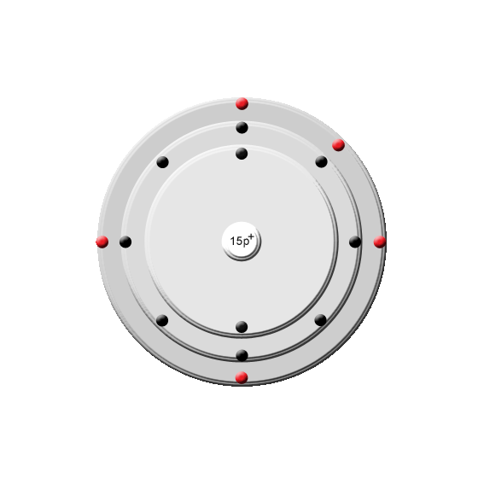
ΗΛΕΚΤΡΟΝΙΚΗ ΔΟΜΗ ⇔ ΘΕΣΗ σε Περιοδικό Πίνακα
Παράδειγμα 2.3 . (σελ50) Στοιχείο Χ ανήκει στην VA ομάδα και την 3η περίοδο του περιοδικού πίνακα. Να βρεθεί ο ατομικός αριθμός του
3^{η} περίοδος
Ηλεκτρόνια σε
3 στιβάδες :
K, L, M
Ηλεκτρονική δομή
K(2)
L(8)
M(5)
VA ή 15^{η}
Ομάδα
5 ηλεκτρόνια
σε εξωτερική στιβάδα
Z = 2+8+5
⇒
Ζ = 15

Slide 26
ΗΛΕΚΤΡΟΝΙΚΗ ΔΟΜΗ ⇔ ΘΕΣΗ σε Περιοδικό Πίνακα
Για το σπίτι !
Από το σχολικό βιβλίο :
Θεωρία : σελ. 47-51
Ερωτήσεις - Ασκήσεις (σελ. 73) : 19, 20, 22, 23, 25, 26, 27, 28, 29, 34 έως 37

Slide 27
ΜΕΡΙΚΕΣ ΠΛΗΡΟΦΟΡΙΕΣ ΑΚΟΜΗ
118 στοιχεία
90 ΦΥΣΙΚΑ
28 ΤΕΧΝΗΤΑ
H
He
Li
Be
Β
C
N
O
F
Ne
Na
Mg
Al
Si
P
S
Cl
Ar
K
Ca
Sc
Ti
V
Cr
Mn
Fe
Co
Ni
Cu
Zn
Ga
Ge
As
Se
Br
Kr
Rb
Sr
Y
Zr
Nb
Mo
Tc
Ru
Rh
Pd
Ag
Cd
In
Sn
Sb
Te
I
Xe
Cs
Ba
La
Hf
Ta
W
Re
Os
Ir
Pt
Au
Hg
Tl
Pb
Bi
Po
At
Rn
Fr
Ra
Ac
Rf
Db
Sg
Bh
Hs
Mt
Ds
Rg
Cp
Uut
Uuq
Uup
Uuh
Uus
Ce
Pr
Nd
Pm
Sm
Eu
Gd
Tb
Dy
Ho
Er
Tm
Yb
Lu
Th
Pa
U
Np
Pu
Am
Cm
Bk
Cf
Es
Fm
Md
No
Lr

Slide 28
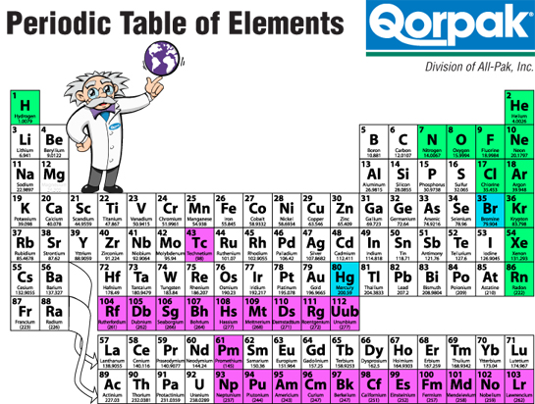
ΤΕΧΝΗΤΑ
ΧΗΜΙΚΑ
ΣΤΟΙΧΕΙΑ

Slide 29
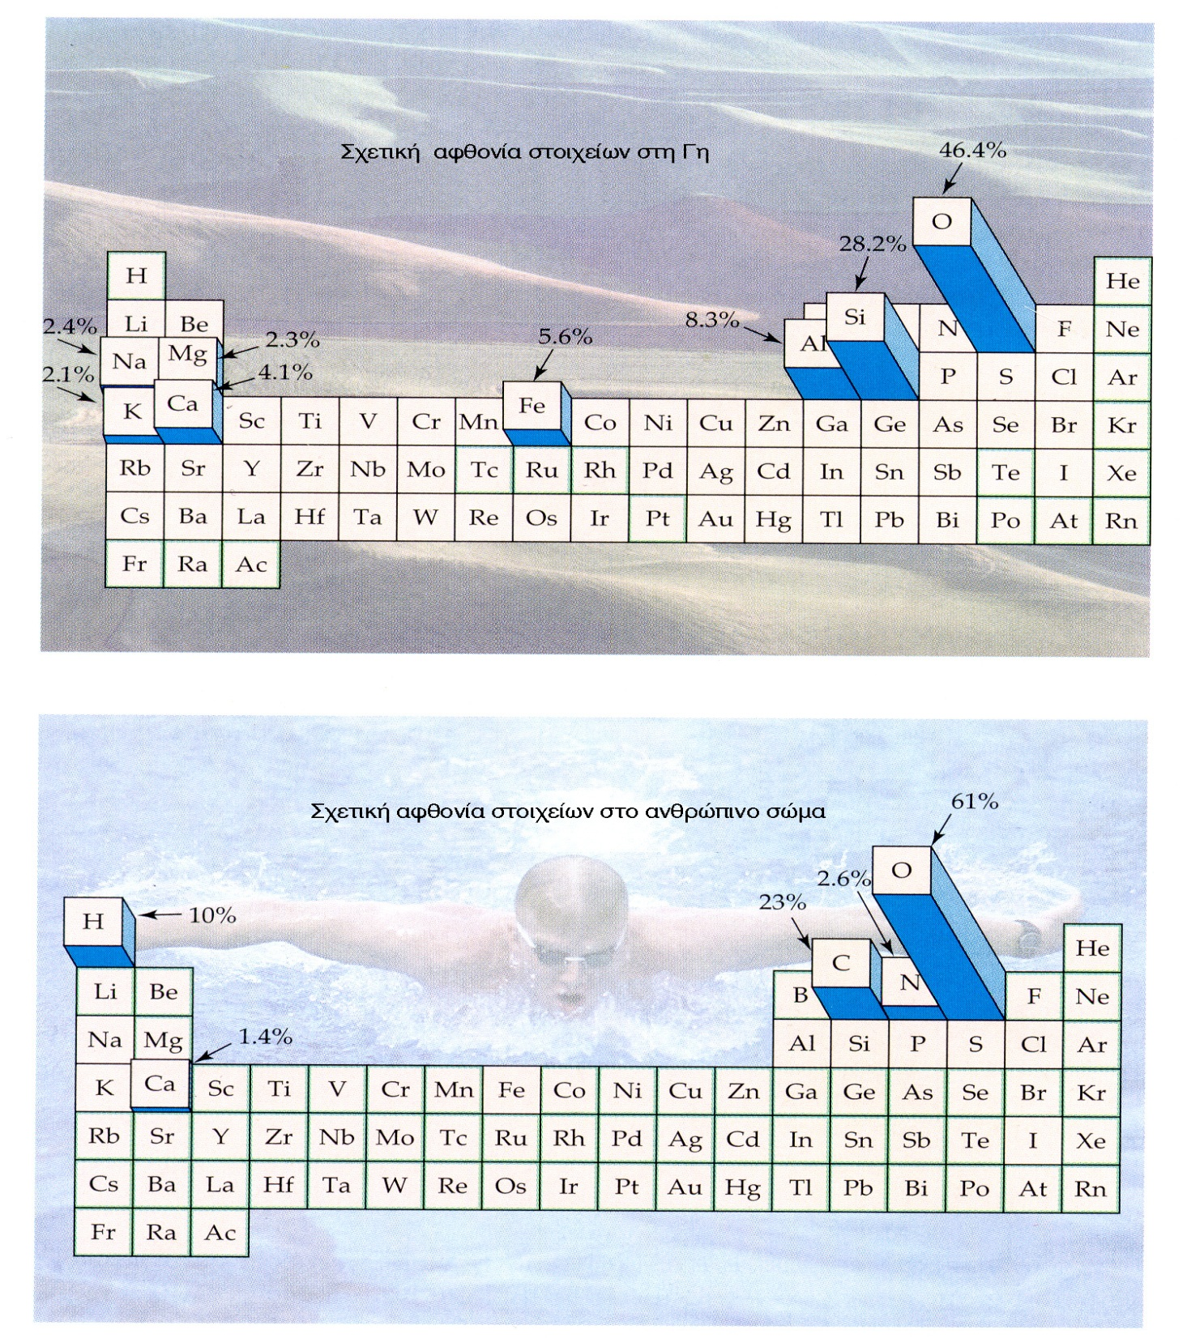
Σχετική αφθονία στοιχείων στην επιφάνεια της γης
Σχετική αφθονία στοιχείων στο ανθρώπινο σώμα.

Slide 30

ΙΣΤΟΡΙΚΩΝ συνέχεια…

Slide 31


Glenn T. Seaborg
Ανακάλυψε 10 νέα στοιχεία
Είναι ο μόνος που εν ζωή του έδωσαν το όνομα του στο χημικό στοιχείο ₁₀₆Sg
"This is the greatest honor ever bestowed upon me - even better, I think, than
winning the Nobel Prize."

Slide 32
ΧΗΜΙΚΑ ΣΤΟΙΧΕΙΑ με όνομα επιστήμονα
Otto Hahn
Albert Einstein
Ernest Rutherford
Roentgen
Dmitri Mendeleev
Niels Bohr
Glenn Seaborg
Νικόλαος Κοπέρνικος
Liese Meitner
H
He
Li
Be
Β
C
N
O
F
Ne
Na
Mg
Al
Si
P
S
Cl
Ar
K
Ca
Sc
Ti
V
Cr
Mn
Fe
Co
Ni
Cu
Zn
Ga
Ge
As
Se
Br
Kr
Rb
Sr
Y
Zr
Nb
Mo
Tc
Ru
Rh
Pd
Ag
Cd
In
Sn
Sb
Te
I
Xe
Cs
Ba
La
Hf
Ta
W
Re
Os
Ir
Pt
Au
Hg
Tl
Pb
Bi
Po
At
Rn
Fr
Sr
Ac
Rf
Hn-Db
Sg
Bh
Hs
Mt
Ds
Rg
Cp
Uut
Uuq
Uup
Uuh
Uus
Ce
Pr
Nd
Pm
Sm
Eu
Gd
Tb
Dy
Ho
Er
Tm
Yb
Lu
Μ.Samarski
Th
Pa
U
Np
Pu
Am
Cm
Bk
Cf
Es
Fm
Md
No
Lr
J.Gadolin
Pierre & Marie Curie
Enrico Fermi
Alfred Nobel
Ernest Lawrence

Slide 33
Και περίεργα ζευγαρώματα με τα ονόματα…
H
He
Li
Be
Β
C
N
O
F
Ne
Na
Mg
Al
Si
P
S
Cl
Ar
K
Ca
Sc
Ti
V
Cr
Mn
Fe
Co
Ni
Cu
Zn
Ga
Ge
As
Se
Br
Kr
Rb
Sr
Y
Zr
Nb
Mo
Tc
Ru
Rh
Pd
Ag
Cd
In
Sn
Sb
Te
I
Xe
Cs
Ba
La
Hf
Ta
W
Re
Os
Ir
Pt
Au
Hg
Tl
Pb
Bi
Po
At
Rn
Fr
Ra
Ac
Rf
Db
Sg
Bh
Hs
Mt
Ds
Rg
Cp
Uut
Uuq
Uup
Uuh
Uus
Uuo
Ce
Pr
Nd
Pm
Sm
Eu
Gd
Tb
Dy
Ho
Er
Tm
Yb
Lu
Th
Pa
U
Np
Pu
Am
Cm
Bk
Cf
Es
Fm
Md
No
Lr

Slide 34

Η) ΜΕΡΙΚΟΙ ΑΚΟΜΗ ΠΕΡΙΟΔΙΚΟΙ ΠΙΝΑΚΕΣ

Slide 35


Slide 36


Slide 37


Slide 39


Slide 40


Slide 41


Slide 42


Slide 43


Slide 44


Slide 45


Slide 46


Slide 47


Slide 48


Slide 49


Slide 50


Slide 51


Slide 52


Slide 53


Slide 54


Slide 55


Slide 56


Slide 57





Slide 58


Slide 59



Slide 60


Slide 61


Slide 62




Slide 63




Slide 64

Ευχαριστώ για την προσοχή σας !

Slide 65


